Slide 1
8장-<jsp:useBean> 액션 태그

Slide 2
TOC
자바빈(JavaBeans)
<jsp:useBean> 액션 태그
<jsp:getProperty>
<jsp:setProperty>
프로퍼티 타입에 따른 값 매핑
자바빈은 속성(데이터), 변경 이벤트, 객체 직렬화를 위한 표준. JSP에서는 속성을 표현하기 위한 용도로 사용됨.
자바빈 규약을 따르는 클래스를 자바빈이라고 부름
필드 : 데이터를 저장
Get 메서드 : 데이터를 읽어올 때 사용되는 메서드
Set 메서드 : 값을 저장할 때 사용되는 메서드

Slide 3
자바빈(JavaBeans)
자바빈 - 웹 프로그래밍에서 데이터의 표현을 목적으로 사용
일반적인 구성
값을 저장하기 위한 필드
값을 수정하기 위한 setter
값을 읽기 위한 getter
public class BeanClassName {
/* 값을 저장하는 필드 */
private String value;
/* BeanClassName의 기본 생성자 */
public BeanClassName() {
}
/* 필드의 값을 읽어오는 값 */
public String getValue() {
return value;
}
/* 필드의 값을 변경하는 값 */
public void setValue(String value) {
this.value = value;
}
}

Slide 4
자바빈 프로퍼티
프로퍼티는 자바빈에 저장되어 있는 값을 표현
메서드 이름을 사용해서 프로퍼티의 이름을 결정
규칙 : 프로퍼티 이름이 propertyName일 경우
setter: public void setPropertyName(Type value)
getter: public Type getPropertyName()
boolean 타입일 경우 getter에 get대신 is 사용 가능
배열 지정 가능: 예) public void setNames(String[])
읽기/쓰기
읽기 전용 : get 또는 is 메서드만 존재하는 프로퍼티
읽기/쓰기 : get/set 또는 is/set 메서드가 존재하는 프로퍼티
프로퍼티 타입이 boolean일 경우 get 대신에 is를 붙일 수 있음
프로퍼티 값을 변경할 필요 없이 읽기만 필요한 경우에 읽기 전용 프로퍼티를 사용함
자바빈 프로퍼티는 배열로 정의할 수도 있음

Slide 5
MemberInfo 자바빈의 프로퍼티 목록
프로퍼티 이름 | 값 타입 | 읽기/쓰기 여부
id | String | 읽기/쓰기
password | String | 읽기/쓰기
name | String | 읽기/쓰기
address | String | 읽기/쓰기
registerDate | Jav.util.Date | 읽기/쓰기
email | String | 읽기/쓰기

Slide 6
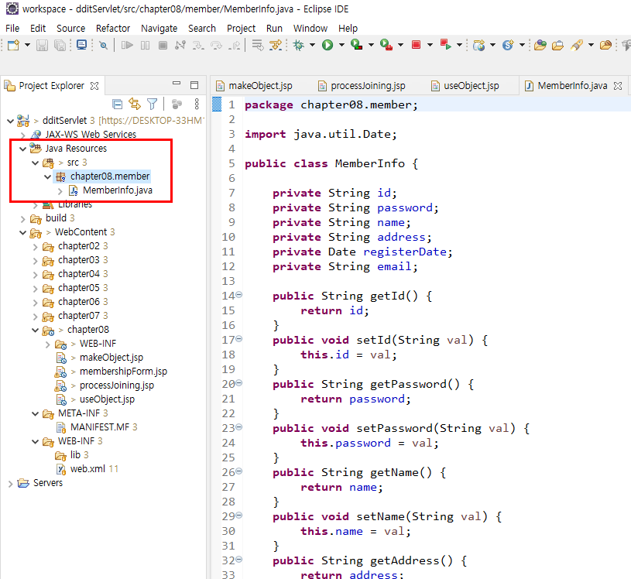
chapter08/member/MemberInfo.java
package chapter08.member;
import java.util.Date;
public class MemberInfo {
private String id;
private String password;
private String name;
private String address;
private Date registerDate;
private String email;
public String getId() {
return id;
}
public void setId(String val) {
this.id = val;
}
}
클래스 컴파일

Slide 7
public String getPassword() {
return password;
}
public void setPassword(String val) {
this.password = val;
}
public String getName() {
return name;
}
public void setName(String val) {
this.name = val;
}
public String getAddress() {
return address;
}

Slide 8
public void setAddress(String val) {
this.address = val;
}
public Date getRegisterDate() {
return registerDate;
}
public void setRegisterDate(Date val) {
this.registerDate = val;
}
public String getEmail() {
return email;
}
public void setEmail(String val) {
this.email = val;
}

Slide 9
<jsp:useBean> 태그
JSP에서 자바빈 객체를 생성할 때 사용
구문
<jsp:useBean id="[빈이름]" class="[자바빈클래스이름]" scope="[범위]" />
id - JSP 페이지에서 자바빈 객체에 접근할 때 사용할 이름
class - 패키지 이름을 포함한 자바빈 클래스의 완전한 이름
scope - 자바빈 객체가 저장될 영역을 지정한다. page, request, session, application 중 하나를 값으로 갖는다. 기본값은 page.
예
<jsp:useBean id="info" class="chapter08.member.MemberInfo" scope="request" />
<%= info.getName() %>

Slide 10
<jsp:useBean> 액션 태그의 동작 방식
id 속성에 해당하는 객체가 지정한 영역에 존재할 경우
존재하는 객체를 사용
지정한 영역에 존재하지 않을 경우
class 속성에 명시한 타입을 이용해서 객체를 생성 및
지정한 영역에 생성한 객체를 저장
scope 속성 값에 따라 저장되는 기본 객체
"page" - pageContext 기본 객체
"request" - request 기본 객체
"session" - session 기본 객체
"application" - application 기본 객체

Slide 11
chapter08\makeObject.jsp
<%@ page contentType = "text/html; charset=UTF-8" %>
<!-- 이름이 member인 객체를 생성해서 request 기본 객체에 저장함 -->
<jsp:useBean id="member" scope="request" class="chapter08.member.MemberInfo" />
<%
//<jsp:useBean> 액션 태그의 id 속성에 지정한 이름을 변수명으로 사용하므로
//스크립트 코드에서 이 이름을 사용하여 생성한 객체에 접근할 수 있음
member.setId("ddit");
member.setName("개똥이");
%>
<jsp:forward page="/chapter08/useObject.jsp" />
makeObject.jsp를 실행하면 MemberInfo의 객체를 생성해서 request 기본
객체의 “member” 속성에 저장한 후 useObject.jsp로 forwarding함

Slide 12
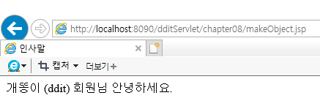
chapter08\useObject.jsp
<%@ page contentType = "text/html; charset=UTF-8" %>
<jsp:useBean id="member" scope="request" class="chapter08.member.MemberInfo" />
<html>
<head><title>인사말</title></head>
<body>
<%= member.getName() %> (<%= member.getId() %>) 회원님
안녕하세요.
</body>
</html>
<jsp:useBean> 액션 태그를 사용하여 makOjbct.jsp가 생성한 객체를 사용함
<jsp:useBean> 액션 태그로 생성한 객체는 지정한 영역의 속성에 저장되어,
같은 영역을 사용하는 JSP 페이지가 공유할 수 있음

Slide 13
<jsp:setProperty> 액션 태그
자바빈 객체의 프로퍼티 값 설정
구문
<jsp:setProperty name="id" property="이름" value="값" />
name - 자바빈 객체의 이름
property - 값을 설정할 프로퍼티
value - 프로퍼티의 값
<jsp:setProperty name="id" property="이름" param="파라미터이름" />
param - 프로퍼티의 값으로 사용할 파라미터 이름.
<jsp:setProperty name="id" property="*" />
프로퍼티와 동일한 이름의 파라미터를 이용해서 값을 설정
폼에 입력한 값을 자바 객체에 저장할 때 유용하게 사용

Slide 14
<jsp:getPropety> 액션 태그
프로퍼티의 값을 출력하기 위해 사용
구문
<jsp:getProperty name="자바빈" property="프로퍼티" />
※ EL(Expression Language)의 사용으로 <jsp:getProperty>는 거의 사용되지 않음

Slide 15
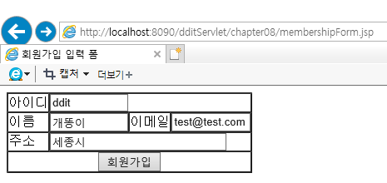
chapter08\membershipForm.jsp
<%@ page contentType = "text/html; charset=UTF-8" %>
<html>
<head><title>회원가입 입력 폼</title></head>
<body>
<form action="<%= request.getContextPath() %>/processJoining.jsp" method="post">
<table border="1" cellpadding="0" cellspacing="0">
<tr>
<td>아이디</td>
<td colspan="3"><input type="text" name="id" size="10"></td>
</tr>
<tr>
<td>이름</td>
<td><input type="text" name="name" size="10"></td>
<td>이메일</td>
<td><input type="text" name="email" size="10"></td>
</tr>
<tr>
<td>주소</td>
<td colspan="3"><input type="text" name="address" size="30"></td>
</tr>
<tr>
<td colspan="4" align="center">
<input type="submit" value="회원가입">
</td>
</tr>
</table>
</form>
</body>
</html>
[회원가입] 버튼을 누르면
입력한 데이터를 POST
방식으로 processJoining.jsp
에 전달함

Slide 16
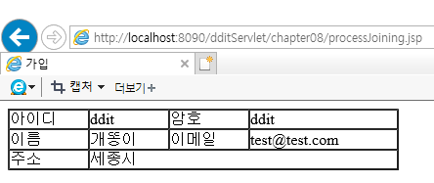
chapter08\processJoining.jsp
<%@ page contentType = "text/html; charset=UTF-8" %>
<%
//읽어올 파라미터의 캐릭터 인코딩을 UTF-8로 지정함
request.setCharacterEncoding("UTF-8");
%>
<!-- MemberInfo 자바빈 클래스의 객체를 생성해서 memberInfo 이름으로 저장함 -->
<jsp:useBean id="memberInfo" class="chapter08.member.MemberInfo" />
<!-- 파라미터 값을 memberInfo 자바빈 객체의 프로퍼티 값으로 저장함 -->
<jsp:setProperty name="memberInfo" property="*" />
<!-- memberInfo 자바빈 객체의 password 프로퍼티 값을 memberInfo.getId()와
동일하게 지정함. memberInfo 변수를 사용하여 id 프로퍼티에 접근함 -->
<jsp:setProperty name="memberInfo" property="password“ value="<%=memberInfo.getId() %>" />
<html>
<head><title>가입</title></head>
<body>
<table width="400" border="1" cellpadding="0" cellspacing="0">
<tr>
<td>아이디</td>
<td><jsp:getProperty name="memberInfo" property="id" /></td>
<td>암호</td>
<td><jsp:getProperty name="memberInfo" property="password" /></td>
</tr>
<tr>
<td>이름</td>
<td><jsp:getProperty name="memberInfo" property="name" /></td>
<td>이메일</td>
<td><jsp:getProperty name="memberInfo" property="email" /></td>
</tr>
<tr>
<td>주소</td>
<td colspan="3">
<jsp:getProperty name="memberInfo" property="address" />
</td>
</tr>
</table>
</body>
</html>
<jsp:getProperty>
액션 태그의 각 속성
name : <jsp:useBean>의
id 속성에서 지정한 자바빈
객체의 이름을 지정함
Property : 출력한 프로퍼티의
이름을 지정함

Slide 17
파라미터의 이름과 자바빈 프로퍼티의 이름 맞추기
①
<jsp:setProperty name=“memberInfo” property=“*” />
memberInfo.setId(request.getParameter(“id”);
memberInfo.setName(request.getParameter(“name”);
memberInfo.setEmail(request.getParameter(“email”);
②
<jsp:setProperty> 액션 태그를 사용함으로써 요청 파라미터의 값을 간단하게
자바빈 객체의 프로퍼티에 저장할 수 있음
만약 <jsp:setProperty> 액션 태그를 사용하지 않았다면 ② 처럼 작성해야 함
이런 이유로 사용자가 이력한 폼 값을 자바빈 객체에 저장할 때에는
<jsp:setProperty> 액션 태그를 사용할 수 있도록 파라미터의 이름과 자바빈
프로퍼티의 이름을 맞춰줌

Slide 18
프로퍼티 타입에 따른 값 매핑
프로퍼티의 타입 | 변환 방법 | 기본 값
boolean 또는 Boolean | Boolean.valueOf(String)을 값으로 갖는다. | false
byte 또는 Byte | Byte.valueOf(String)을 값으로 갖는다. | (byte) 0
short 또는 Short | Short.valueOf(String)을 값으로 갖는다. | (short) 0
char 또는 Character | 입력한 값의 첫 번째 글자를 값으로 갖는다. | (char) 0
int 또는 Integer | Integer.valueOf(String)을 값으로 갖는다. | 0
long 또는 Long | Long.valueOf(String)을 값으로 갖는다. | 0L
double 또는 Double | Double.valueOf(String)을 값으로 갖는다. | 0.0
float 또는 Float | Float.valueOf(String)을 값으로 갖는다. | 0.0f

